Slide 1
Apresentação da Padaria
Princesa do Norte Conceito

Slide 2
Estacionamento

Slide 3
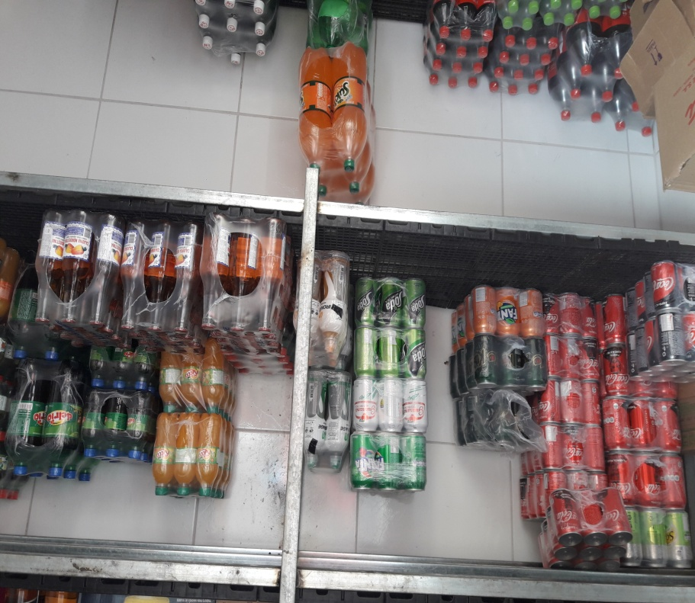
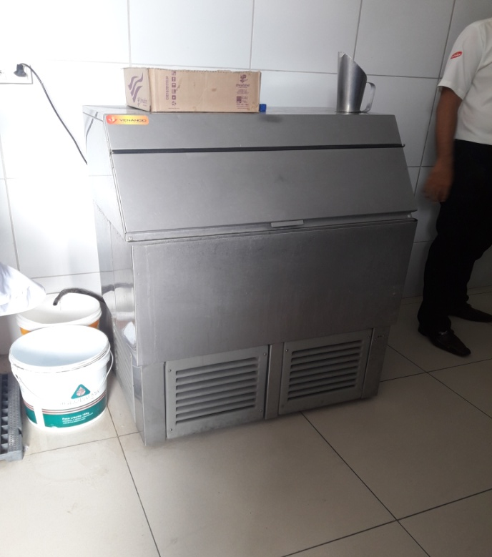
Setor Central
Produção Própria de Gelo
Estoque é reposição de bebidas

Slide 4
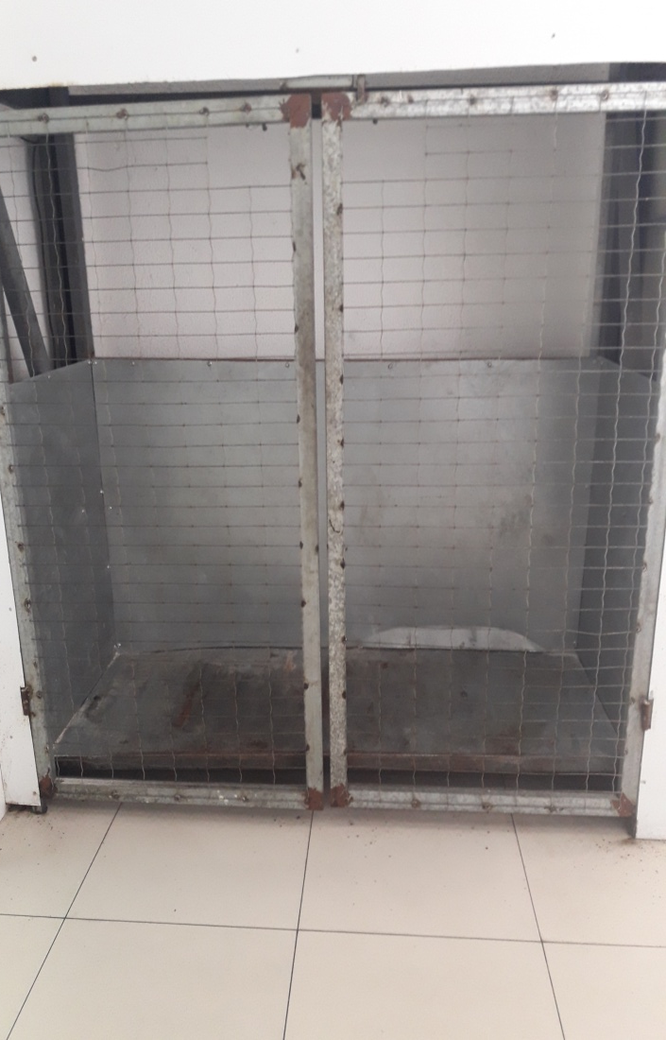
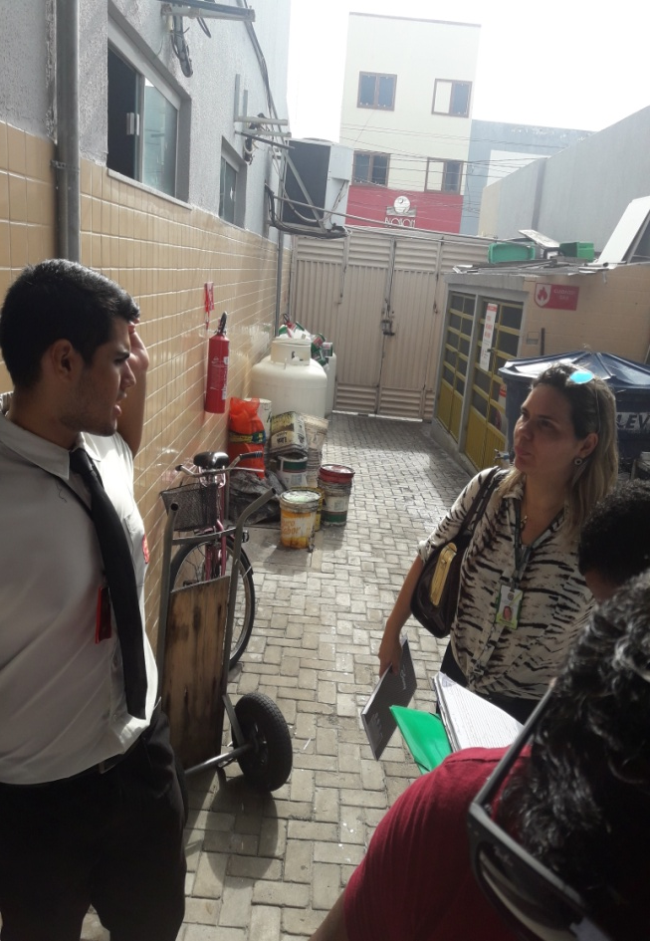
Elevador
Área de Recebimento de
Mercadoria

Slide 5
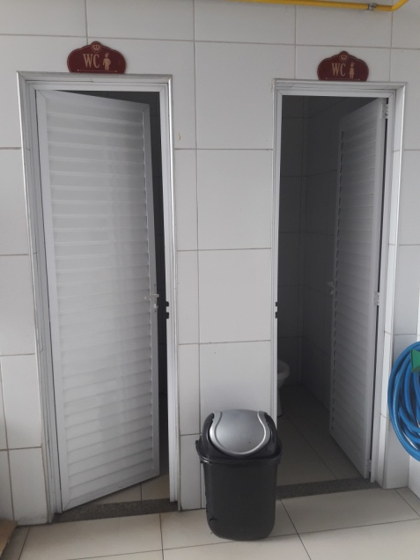
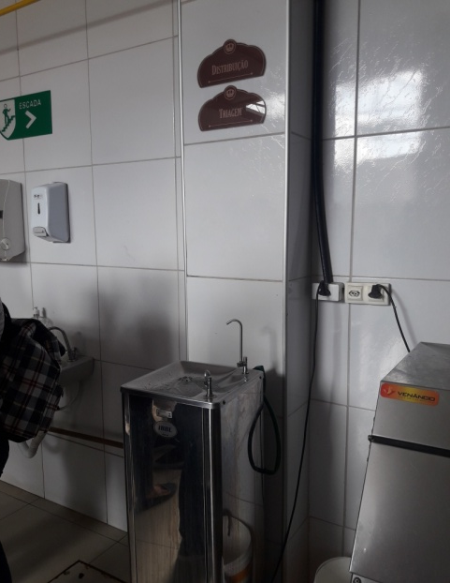
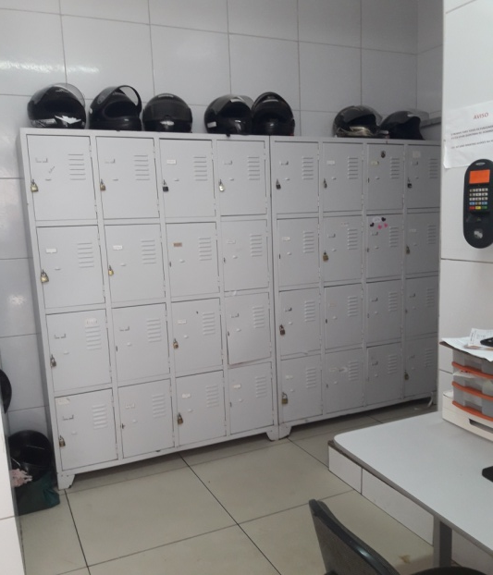
Área dos Funcionários:
Banheiros
Bebedouros
Armários

Slide 6
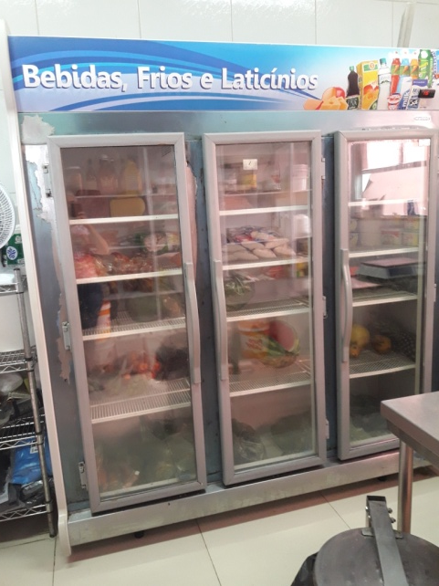
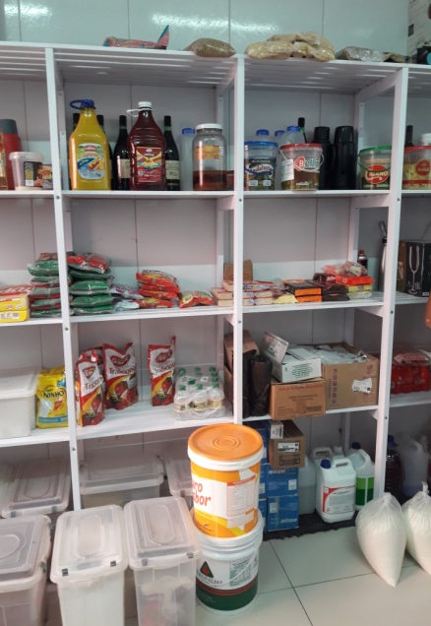
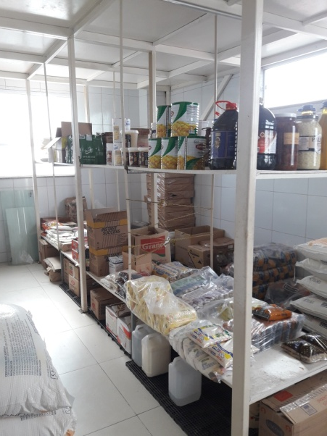
Setor Central parte Superior
ÁREA DA PRÉ – PESAGEM E CONTROLE DE MERCADORIAS

Slide 7
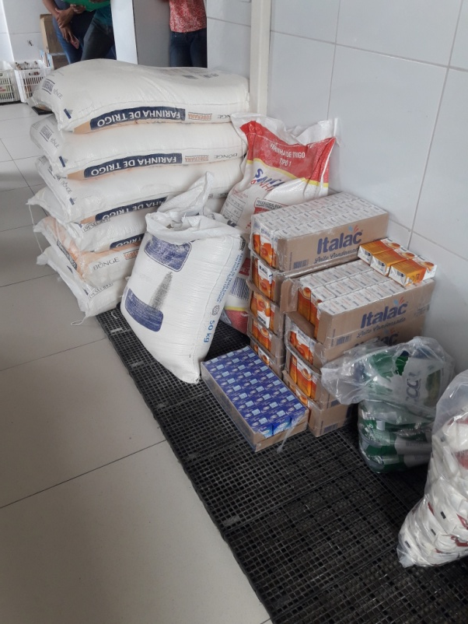
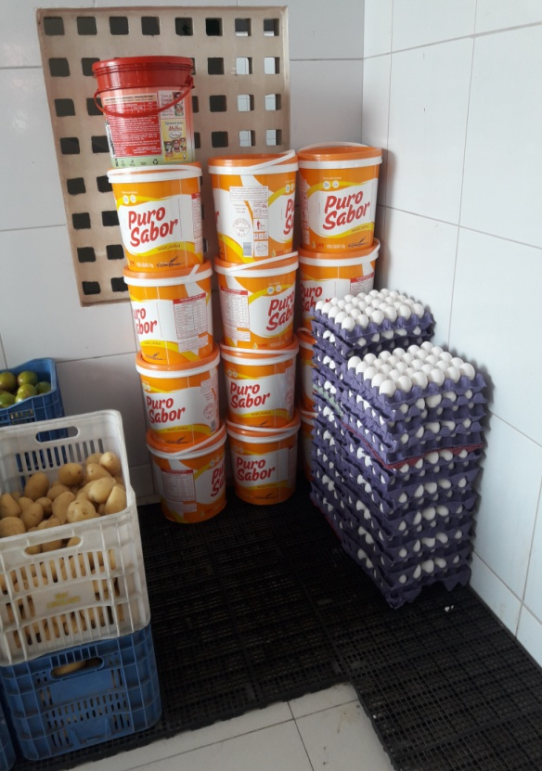
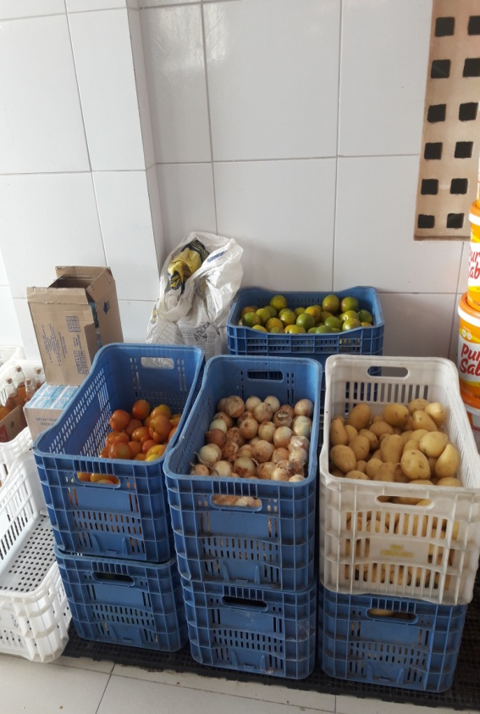

Slide 8
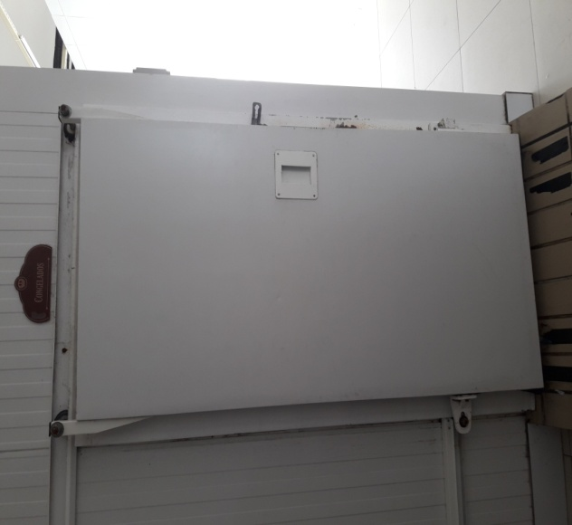
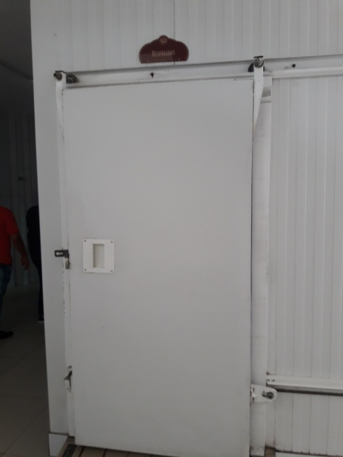
Geladeiras
Geladeira dos
Congelados
Geladeira dos
Resfriados

Slide 9
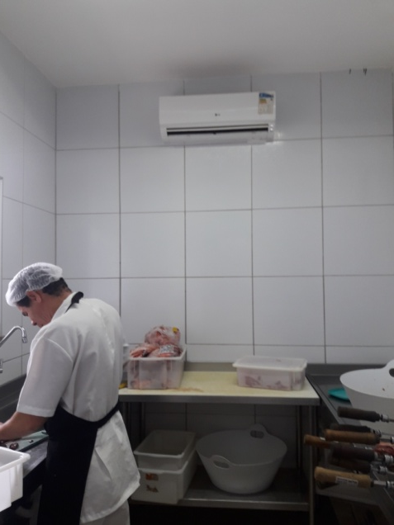
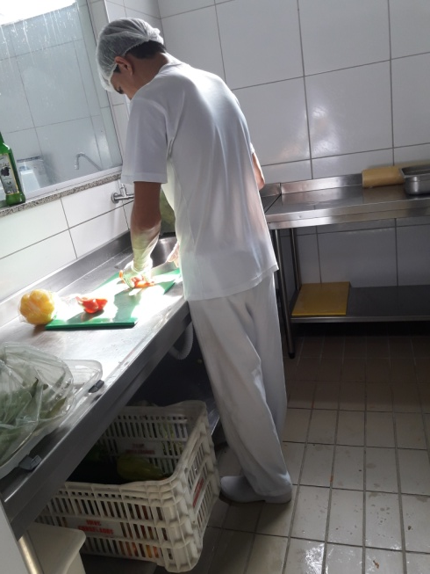
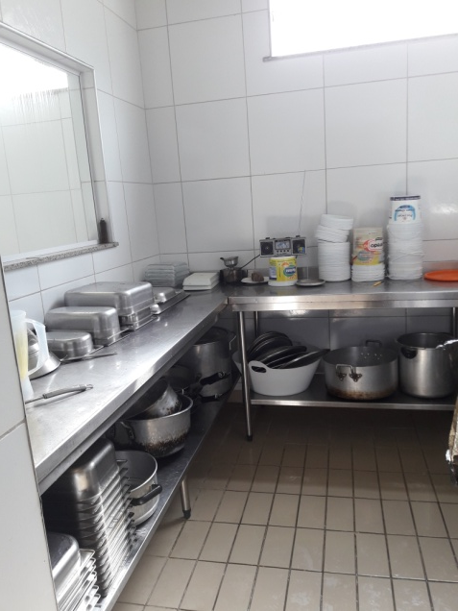
ALGUNS SETORES
CORTE DE CARNES
LAVAGEM DE
UTENSILIOS
CORTES DE
FRUTAS E
VERDURAS

Slide 10
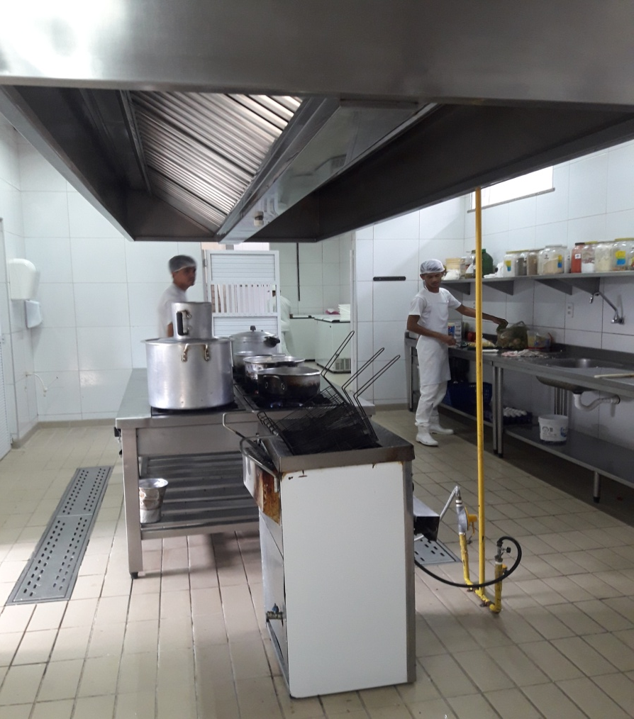
SETOR DE PRODUÇÃO DO SELF SERVICE

Slide 11
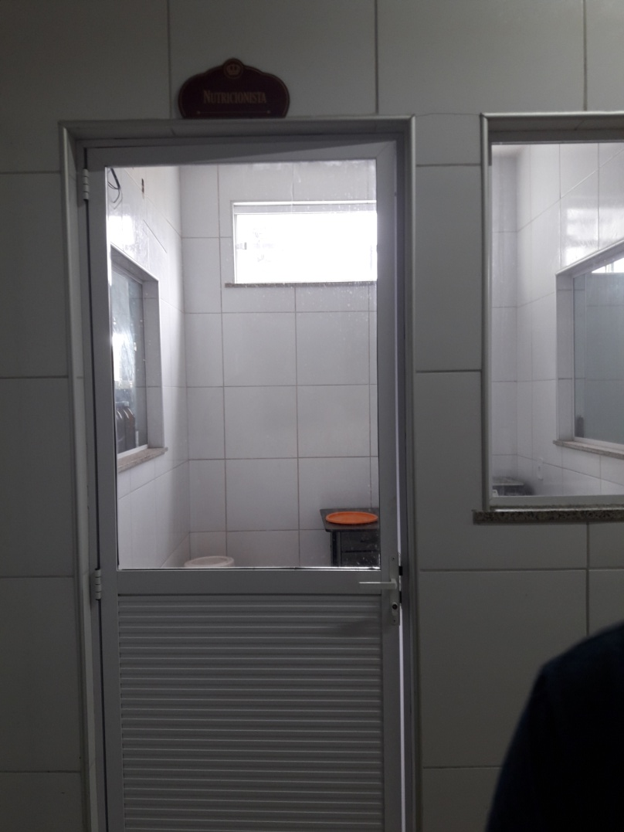
SALA DA NUTRICIONISTA: MAIS VALE LEMBRAR QUE É UMA TÉCNOLOGA EM ALIMENTOS E FRENQUENTA LÁ SEMANUALMENTE.

Slide 12
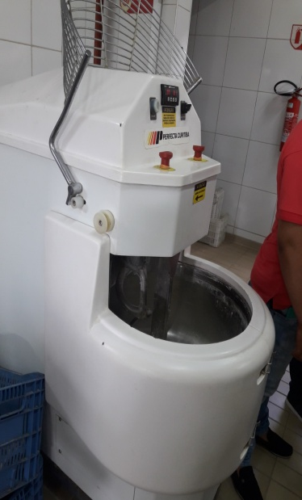
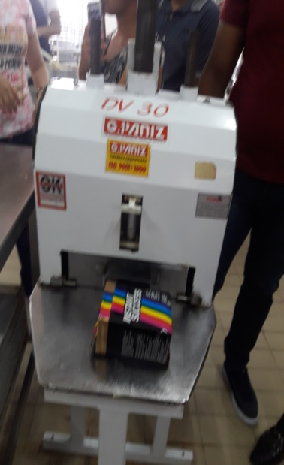
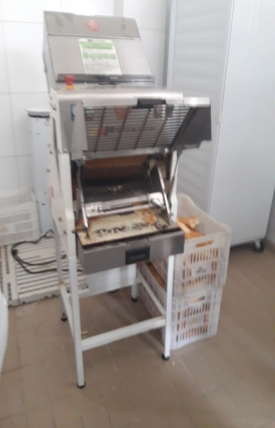
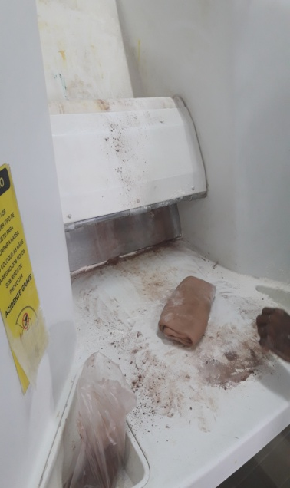
PRODUÇÕES DE PÃES
ALGUNS EQUIPAMENTOS

Slide 13
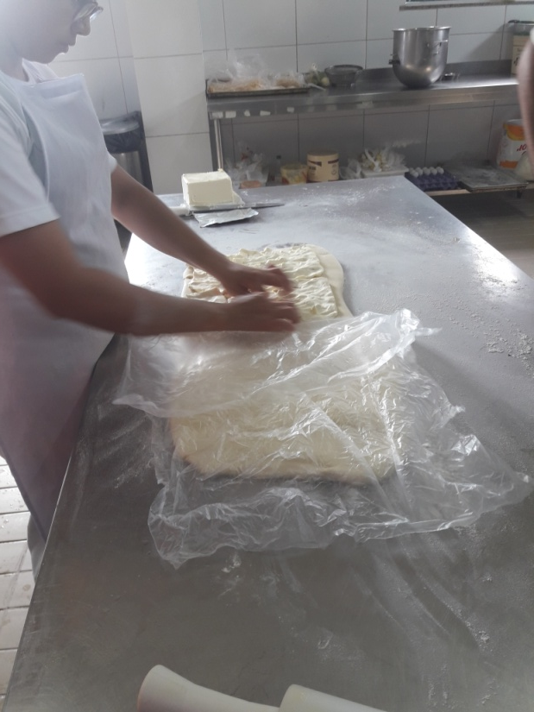
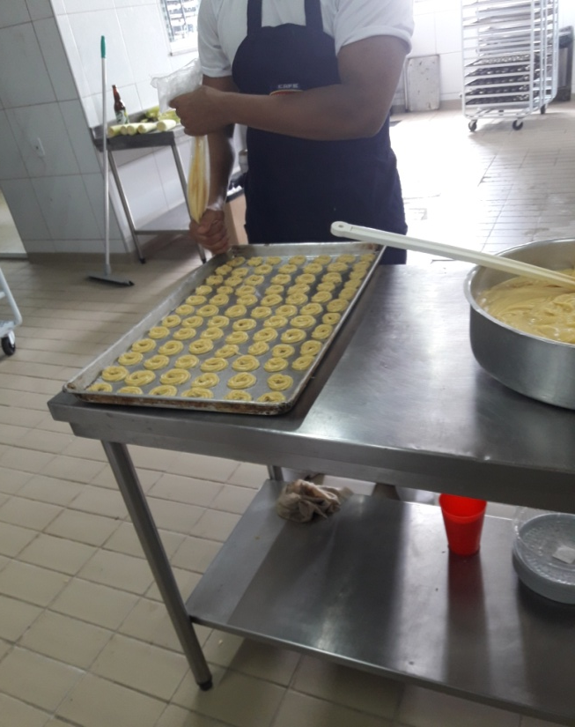
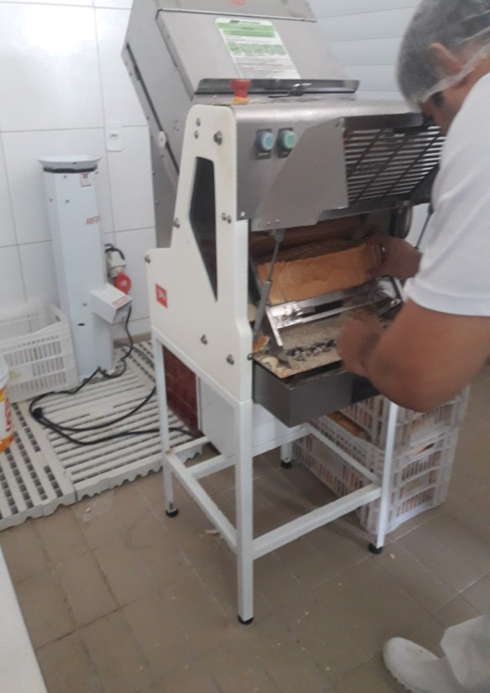
ALGUMAS PRODUÇÕES

Slide 14
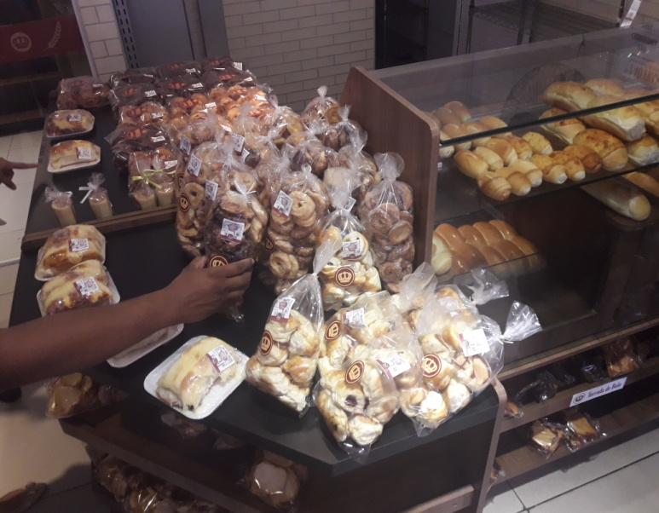
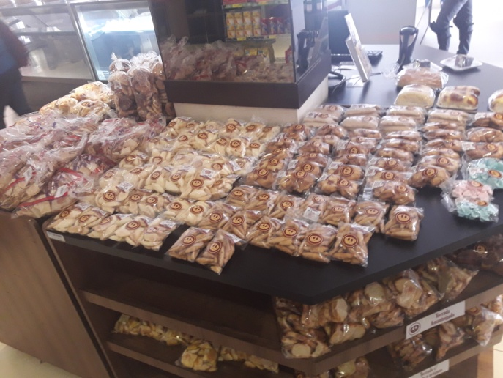
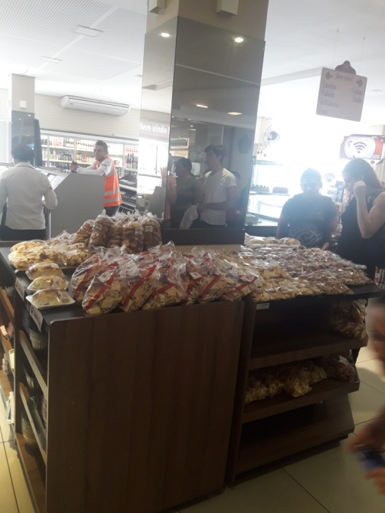
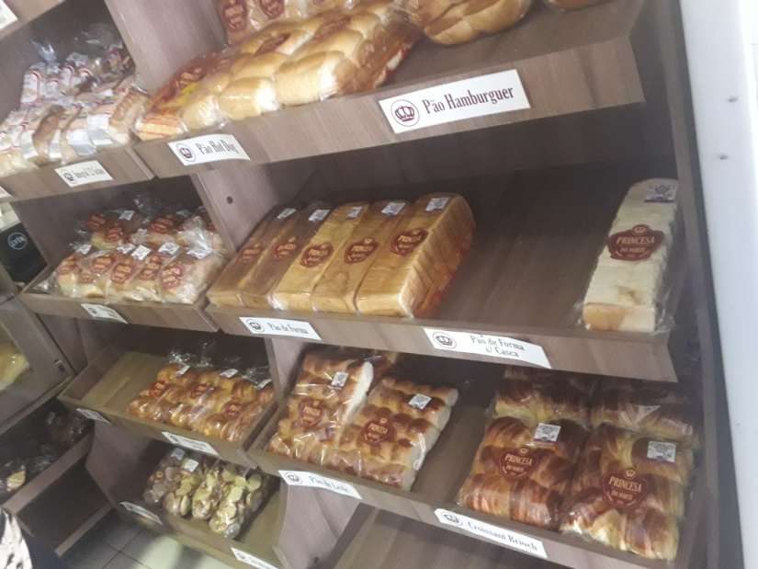
Produções Prontas:

Slide 15
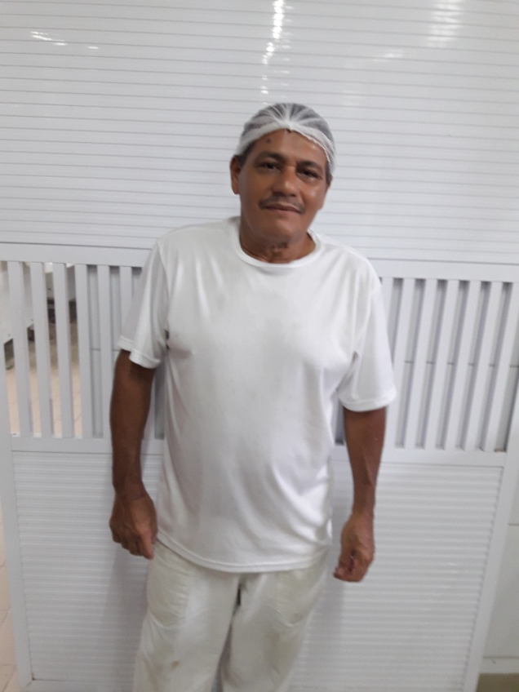
FUNCIONARIO DE OURO
TRABALHA NA PADARIA DESDE O INICIO DA OUTRA EM 1958.

Slide 16
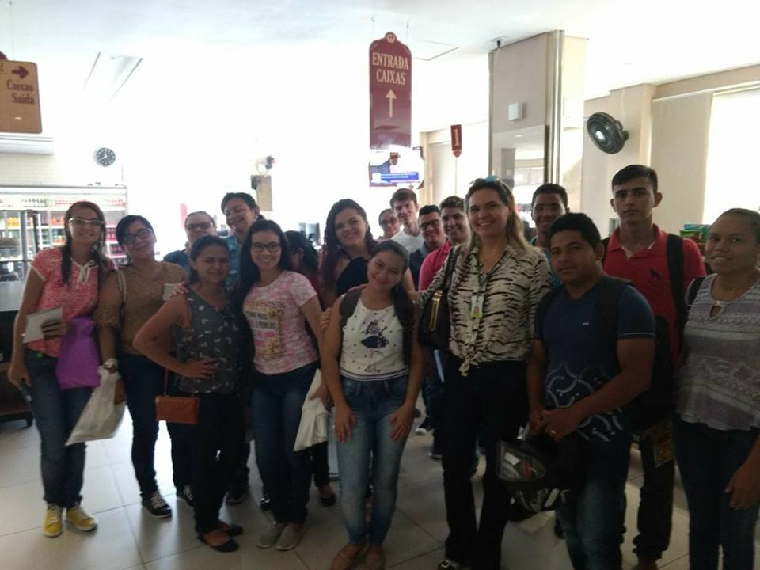
PARTICIPANTES DA VISITA TÉCNICA

Slide 17
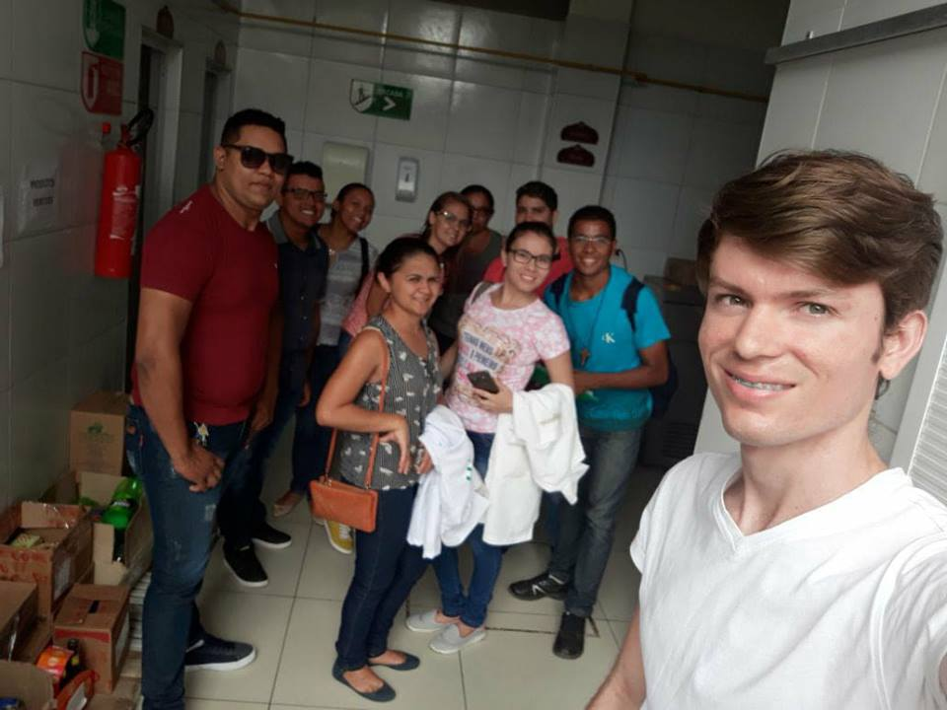
EQUIPE SÓ SUCESSO.

Slide 18
OBRIGADO

